Slide 1
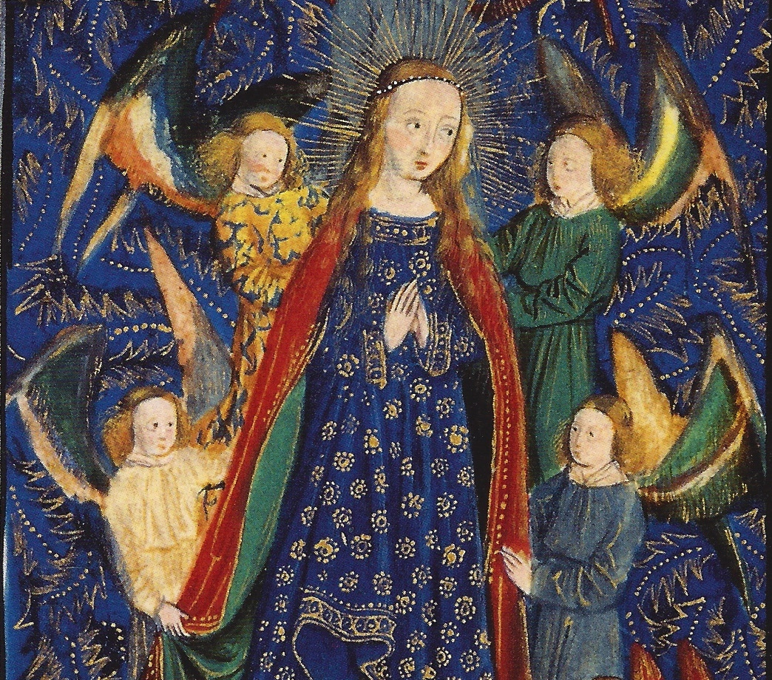
15 AOÛT : L'ASSOMPTION

Slide 2
Objectif des diaporamas de « Apprenez-nous à prier » ?
Au fil de l’année liturgique…
en commentant textes et images,
en s’adaptant à ceux qui regardent :
mieux faire connaître
pour mieux faire aimer
pour que connaissance et amour grandissent ensemble !
Apprenez-nous à prier - Assomption et Couronnement

Slide 3
Suggestions avant de commencer
Un moment de silence et de mise en présence de Dieu
Un signe de croix bien fait
Une demande d’aide à l'Esprit-Saint
Au fil de la présentation
Valoriser et/ou compléter les citations bibliques
Couper par une prière, un chant…
Apprenez-nous à prier - Assomption et Couronnement

Slide 4
15 août : Assomption
Marie monte au Ciel
Apprenez-nous à prier - Assomption et Couronnement

Slide 5
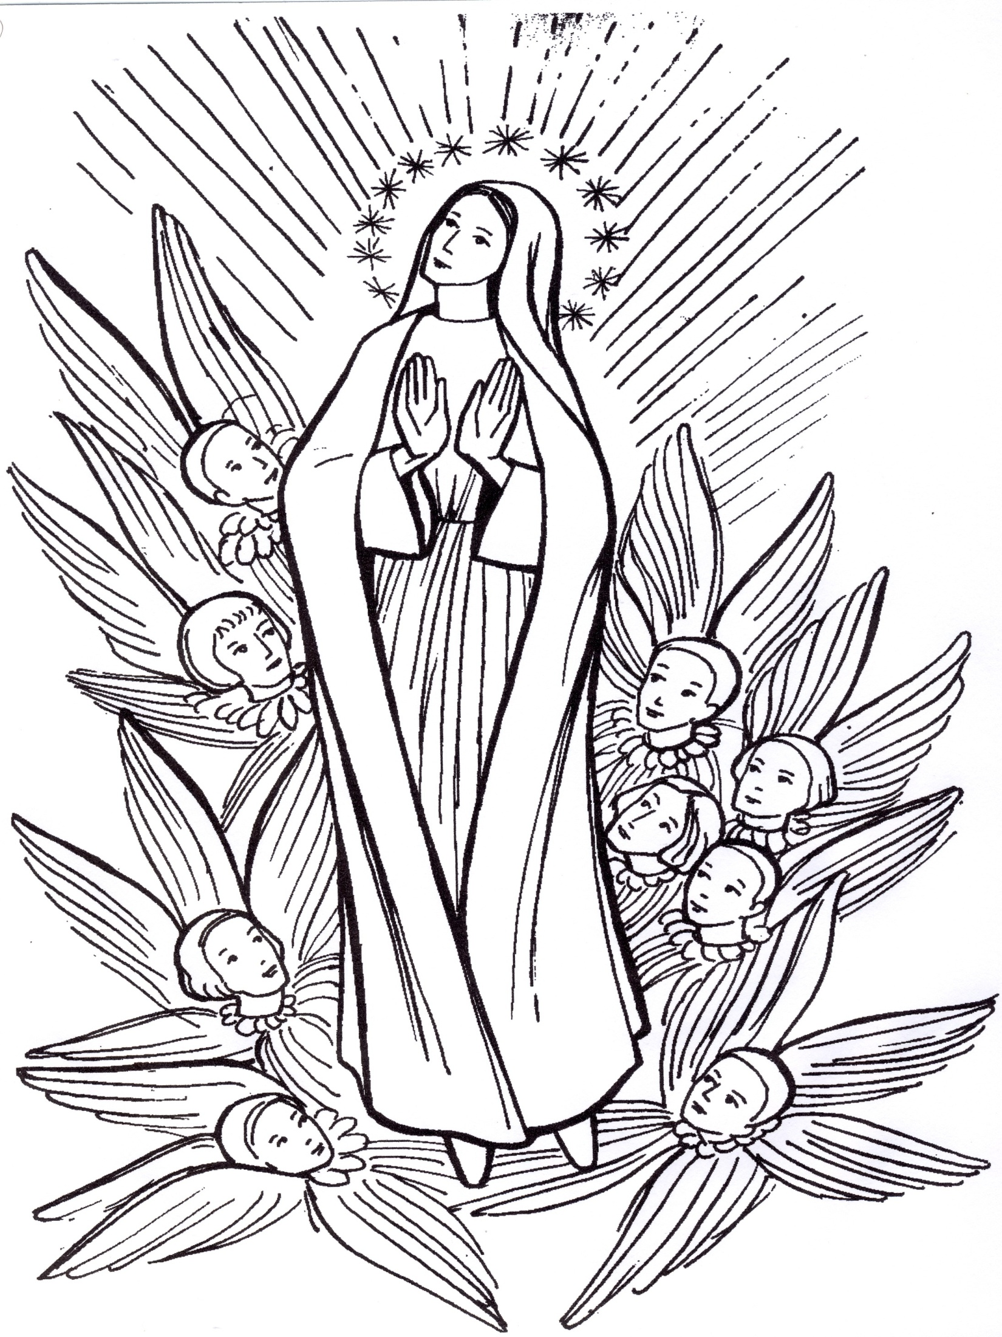
L'assomption, c'est l’élévation de Marie
à la gloire du Ciel,
en son corps et en son âme.
C'est la plus grande des fêtes de la très Sainte Vierge.
Apprenez-nous à prier - Assomption et Couronnement

Slide 6
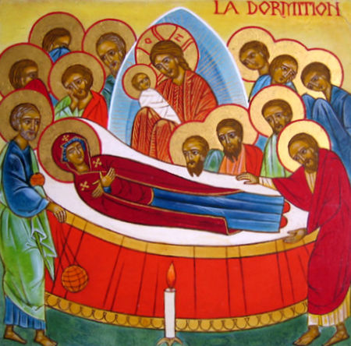
Une fête très ancienne…
célébrée en Orient sous le beau terme de
« Dormition de la Vierge »
A la fin de sa vie terrestre,
Marie s’est
doucement endormie
et
son Fils est venu
recueillir son âme…
Apprenez-nous à prier - Assomption et Couronnement

Slide 7
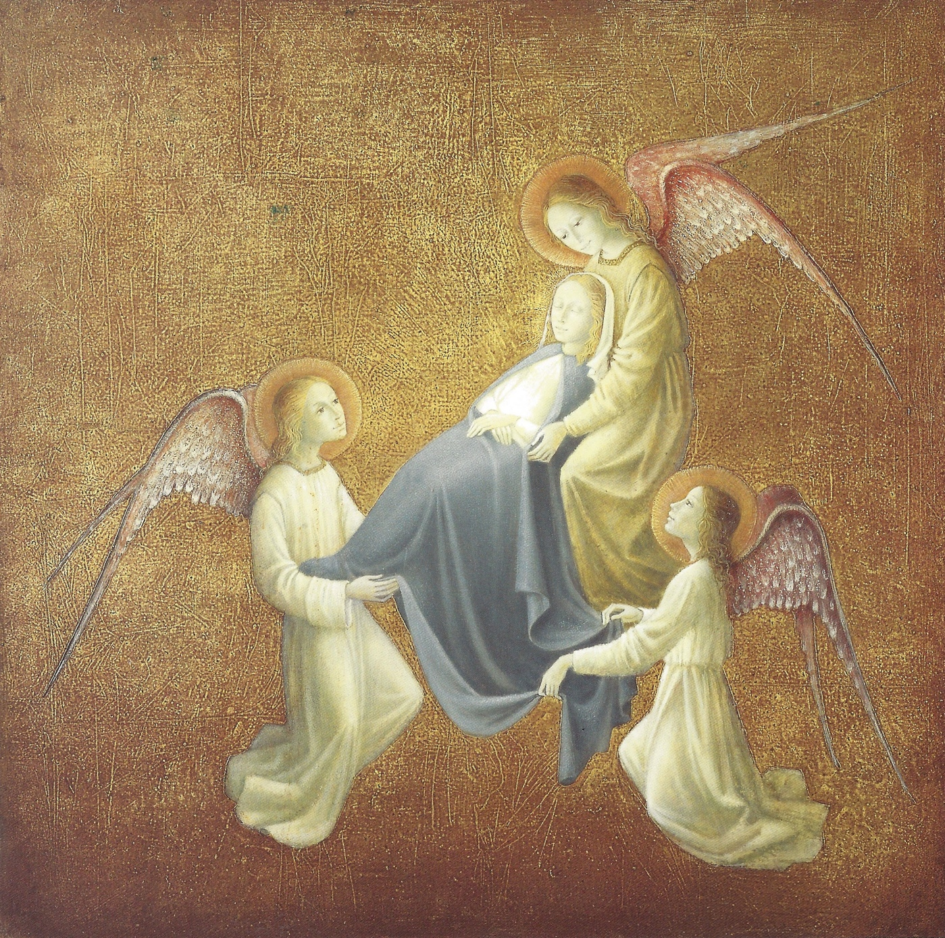
… avant d’envoyer ses anges emporter son corps au Ciel.
Apprenez-nous à prier - Assomption et Couronnement

Slide 8
L’élévation de Marie au ciel en son corps et en son âme
est une « vérité de foi ».
C’est au VIème siècle que la fête de l’Assomption fut fixée au 15 août. Depuis, une longue tradition a toujours honoré la Sainte Vierge dans son Assomption.
Pour confirmer cette croyance universelle, le Pape Pie XII l’a solennellement définie, le 1er novembre 1950, comme un « dogme », c’est-à-dire une vérité qui fait partie de la foi catholique :
« Marie, l’Immaculée Mère de Dieu, a été élevée
en âme et en corps à la gloire céleste ».
Apprenez-nous à prier - Assomption et Couronnement

Slide 9
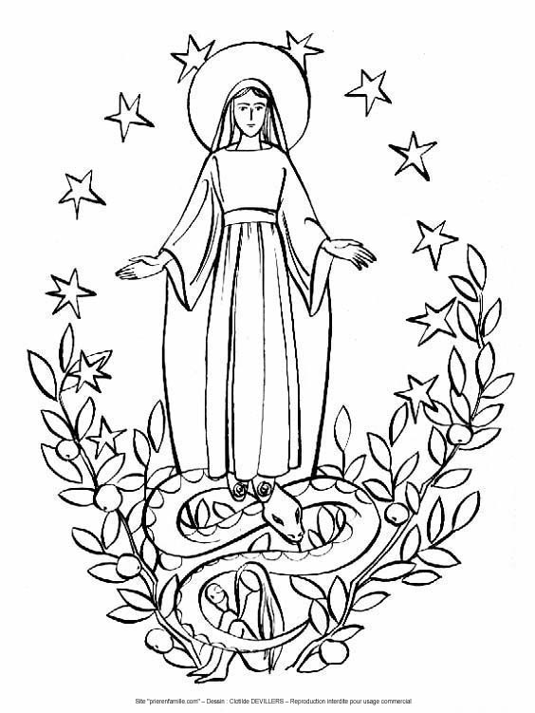
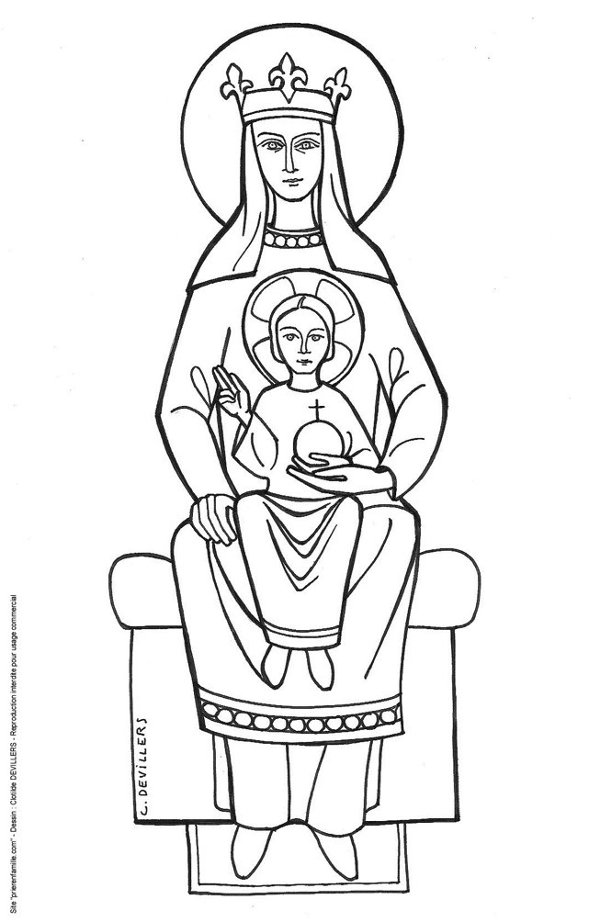
Le dogme de l’Assomption complète les dogmes de
l’Immaculée Conception
et de
la Maternité divine de Marie.
(8 décembre)
(1er janvier)
Apprenez-nous à prier - Assomption et Couronnement

Slide 10
L’Assomption, au terme de la vie terrestre de Marie,
correspond à son origine, à son Immaculée Conception :
le corps qui porta le Verbe Incarné,
- qui fait d’elle la Mère de Dieu -
et qu’aucun péché ne souilla jamais,
ne devait pas connaître la décomposition
qui suit la mort, «salaire du péché» (Romains 6,23).
Apprenez-nous à prier - Assomption et Couronnement

Slide 11
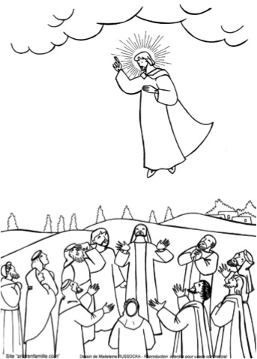
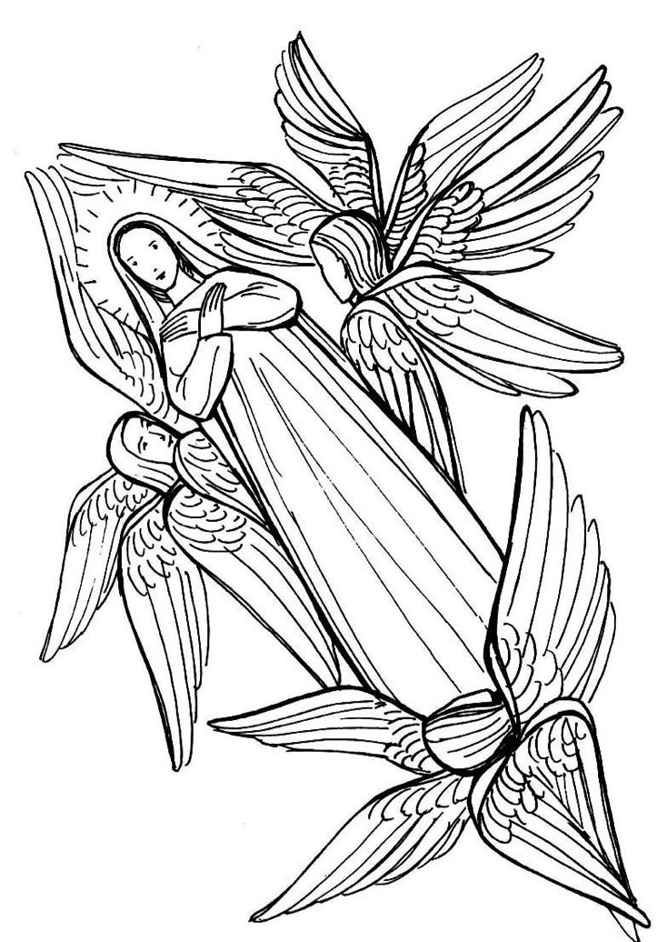
Noter la différence entre...
ASCENSION de Jésus
ASSOMPTION de Marie
Jésus, qui est Dieu,
monte au ciel par
sa propre puissance.
Marie, simple créature humaine, monte au Ciel
portée par les anges.
Apprenez-nous à prier - Assomption et Couronnement

Slide 12
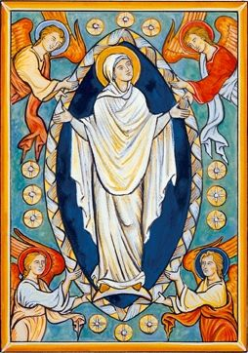
Une grande espérance
pour nous
L’état de Marie, depuis
son entrée dans la gloire du Ciel,
sera celui de tous les élus
après la fin de ce monde
et la résurrection générale.
Quel encouragement pour nous dans notre chemin sur cette terre, - souvent laborieux -
vers le Ciel !
Apprenez-nous à prier - Assomption et Couronnement

Slide 13
En l’honneur de Marie :
une procession
Apprenez-nous à prier - Assomption et Couronnement

Slide 14
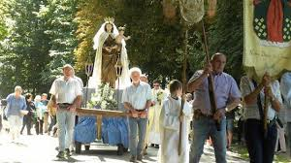
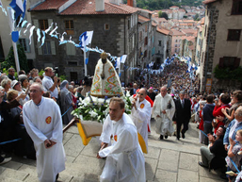
La procession du 15 août
La fête de l’Assomption étant la plus solennelle des fêtes de Notre-Dame, l’usage existe, depuis le VIIème siècle, de faire ce jour-là une procession en son honneur pour glorifier son triomphe dans le ciel.
Ne manquons pas d’y participer
partout où cela est possible.
Mettons ainsi nos familles sous la protection de Notre-Dame,
notre Maman du Ciel.
Apprenez-nous à prier - Assomption et Couronnement

Slide 15
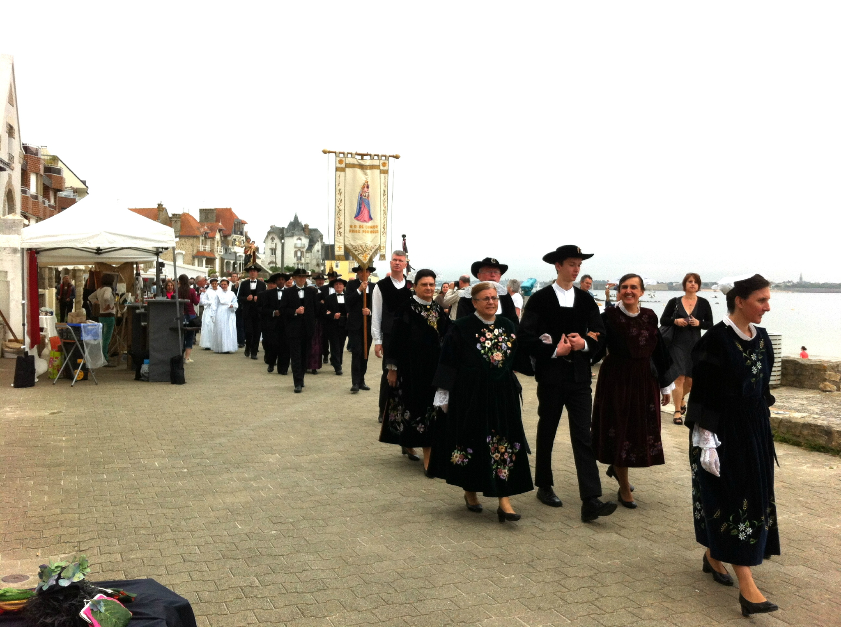
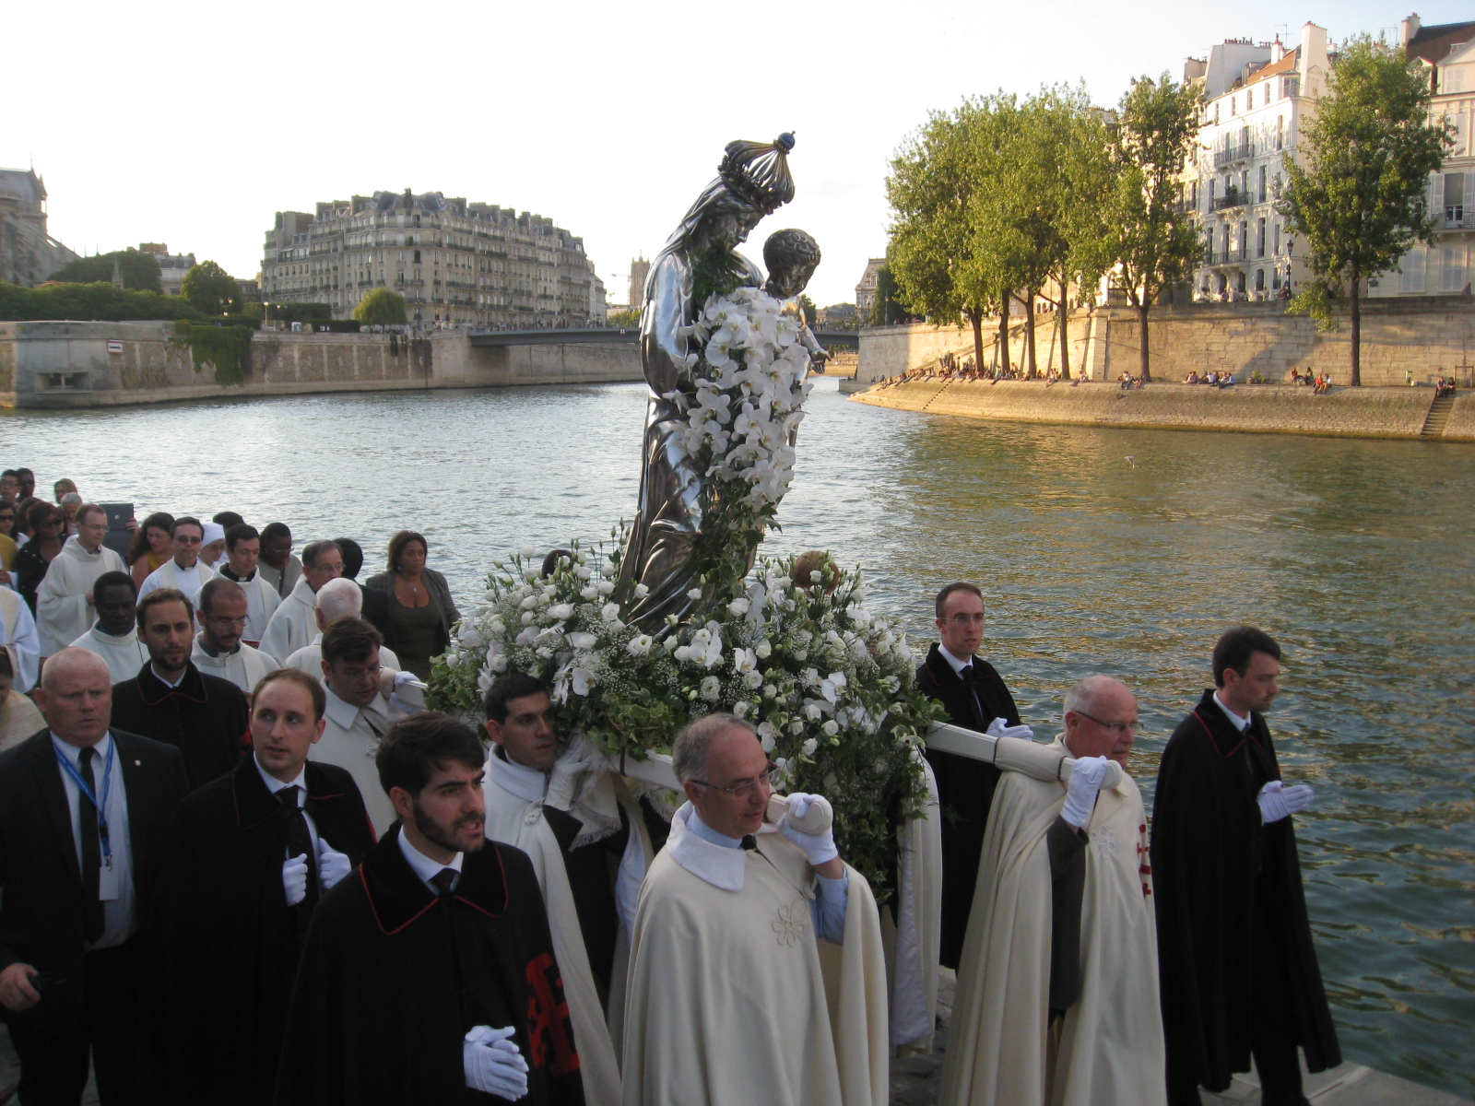
Des processions…
dans
les cadres les plus variés !
Sur la côte bretonne
À Paris
Marie est escortée
par les chevaliers
du Saint Sépulcre
Apprenez-nous à prier - Assomption et Couronnement

Slide 16
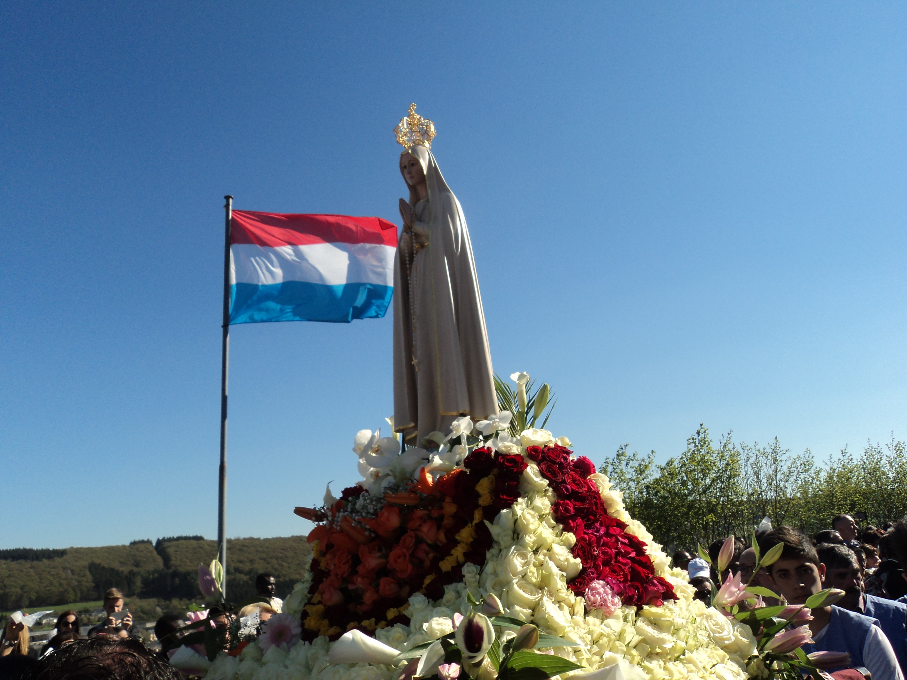
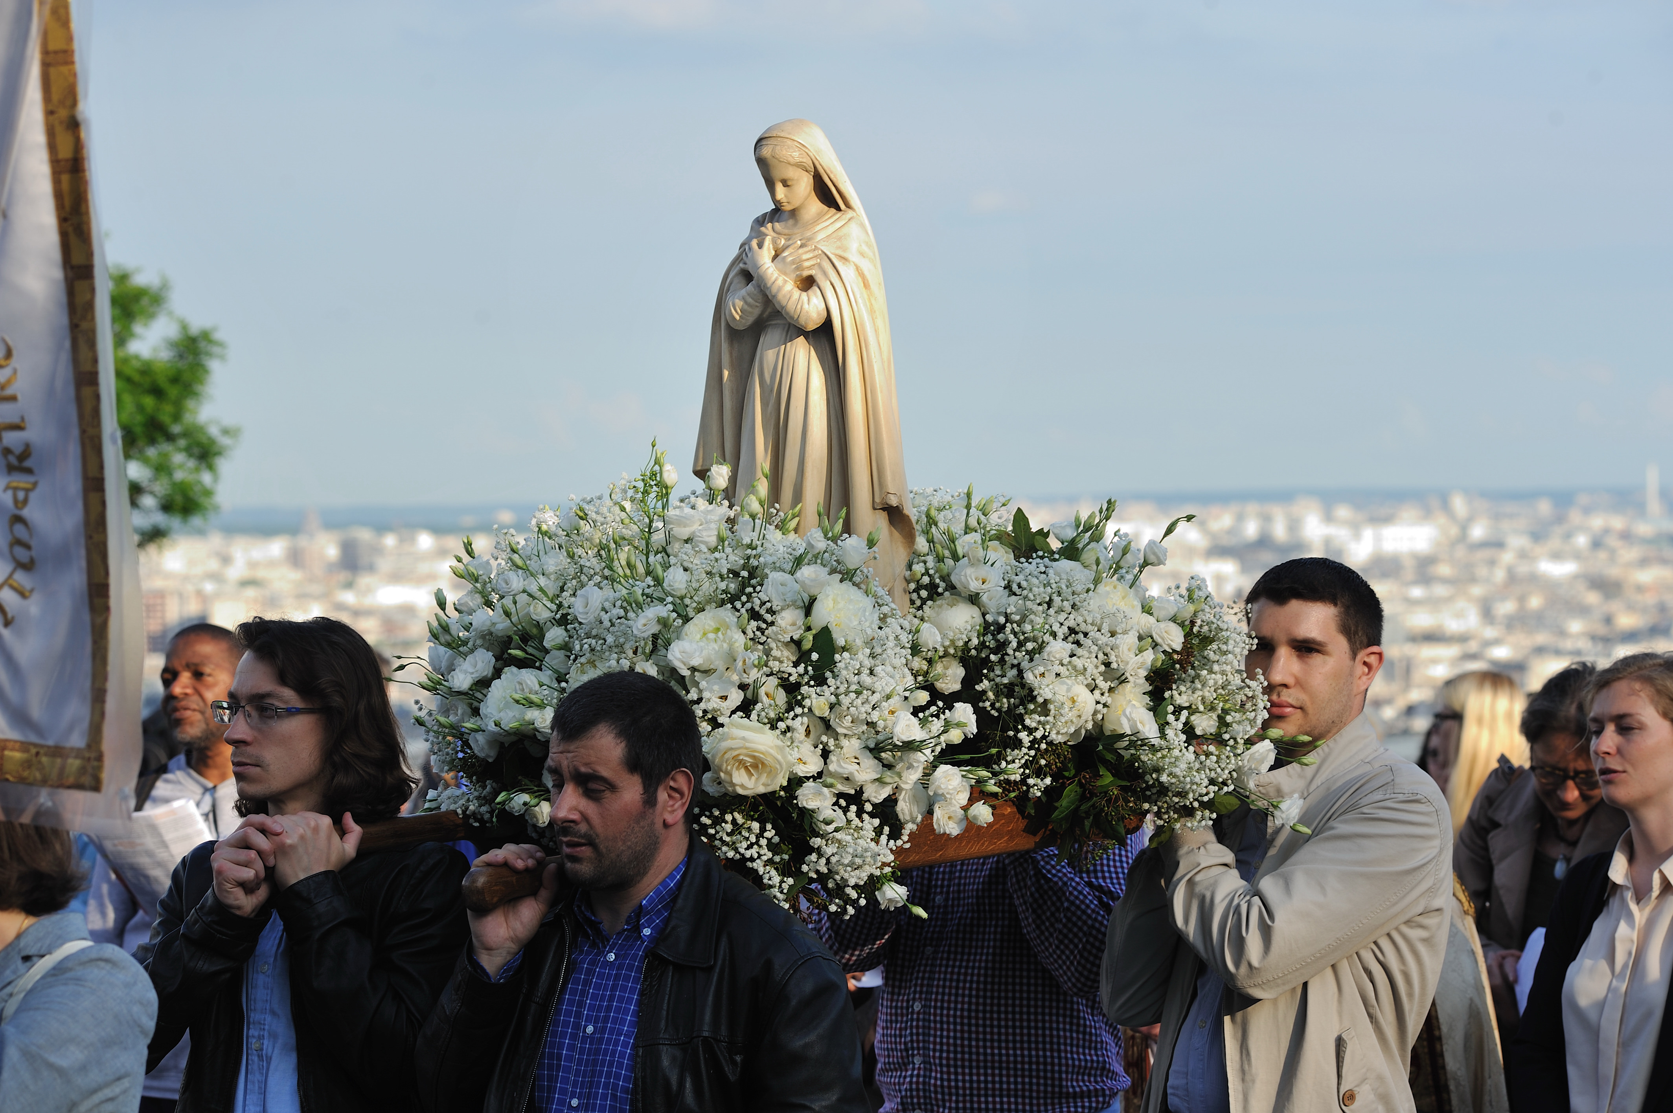
Et dans tous les pays…
Aux Pays-Bas
Sur une côte espagnole
Apprenez-nous à prier - Assomption et Couronnement

Slide 17
Marie,
patronne et protectrice
de la France
Apprenez-nous à prier - Assomption et Couronnement

Slide 18
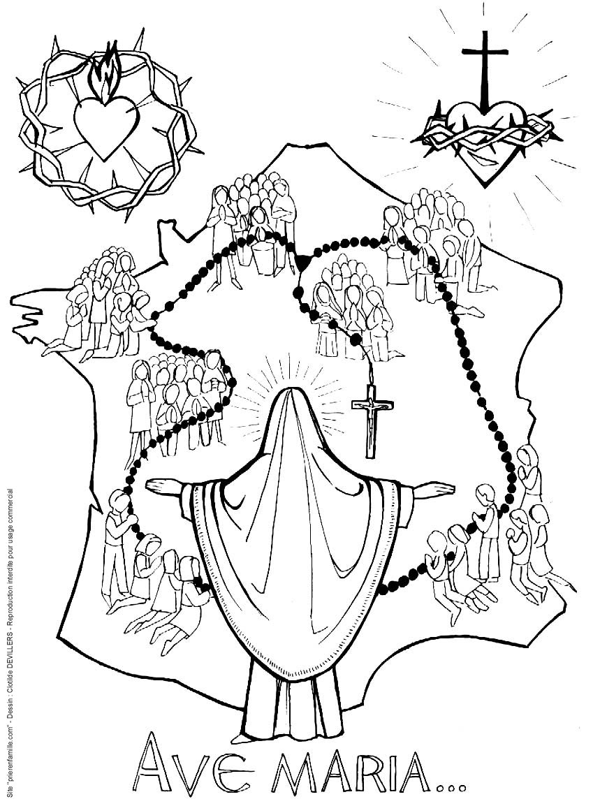
Marie, patronne et protectrice de la France
En France, la procession du 15 août rappelle la consécration de notre pays
par le roi Louis XIII, en 1638,¹
demandant que chaque année, soit renouvelée cette consécration,
suivie de la procession.
Par ce vœu de Louis XIII, Notre Dame
de l’Assomption est, et demeure, la patronne principale et la protectrice de notre pays.
¹ en action de grâce pour la naissance d’un
fils (Louis XIV) après 20 ans de mariage.
Apprenez-nous à prier - Assomption et Couronnement

Slide 19
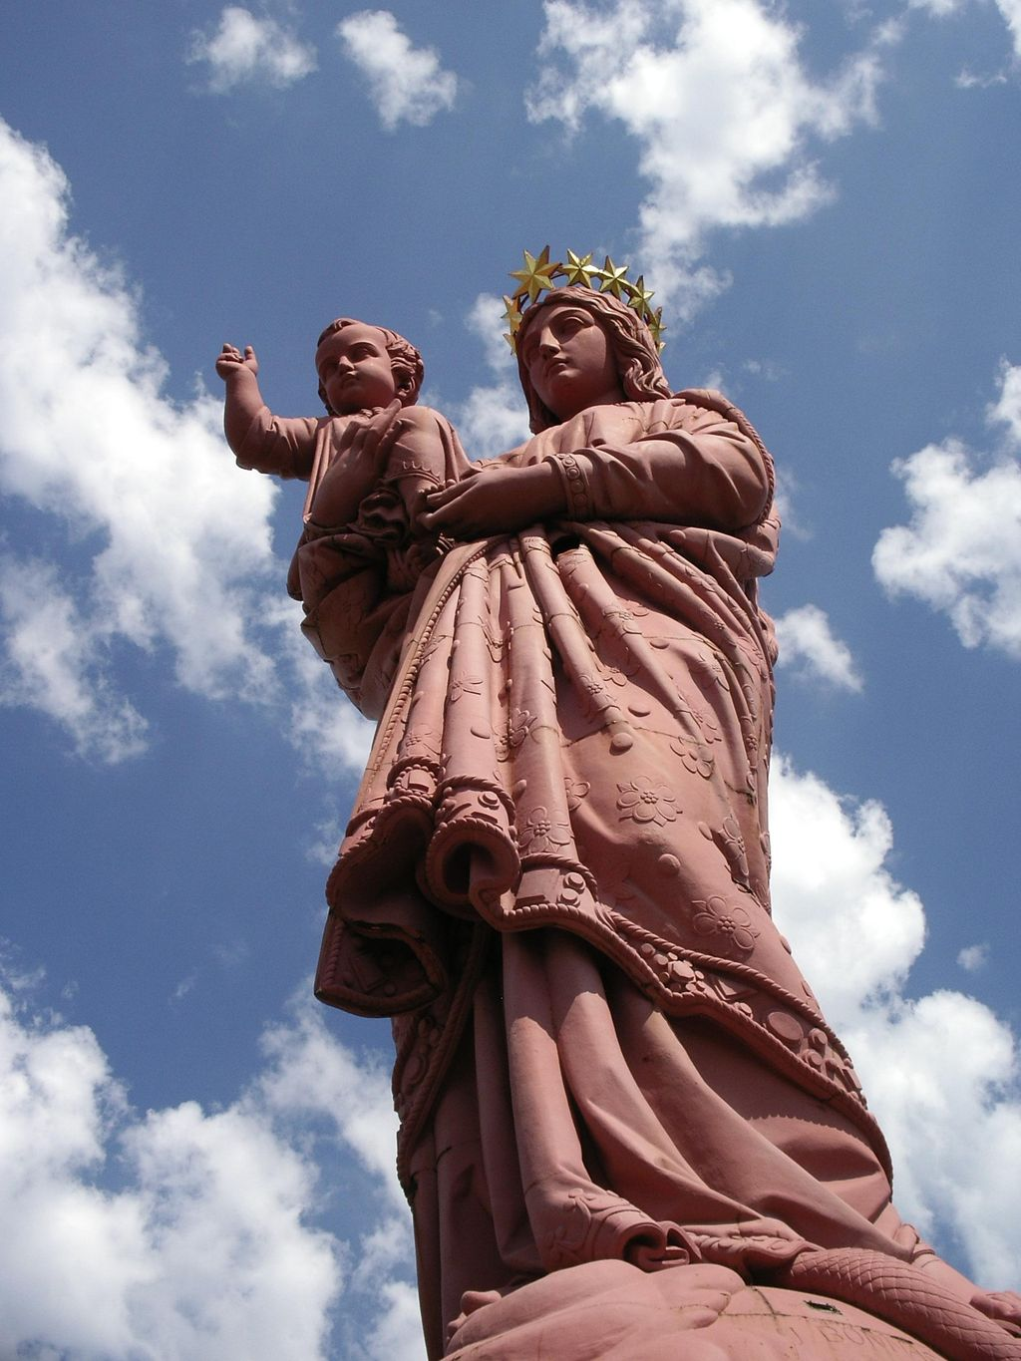
Par ses nombreuses visites en France,
Marie a manifesté sa tendresse et sa protection
pour notre pays.
La plus ancienne de ses visites date de 430... au Puy-en-Velay.
Sa monumentale statue
domine la ville.
Elle est dédiée à
"Notre-Dame de France".
Apprenez-nous à prier - Assomption et Couronnement

Slide 20
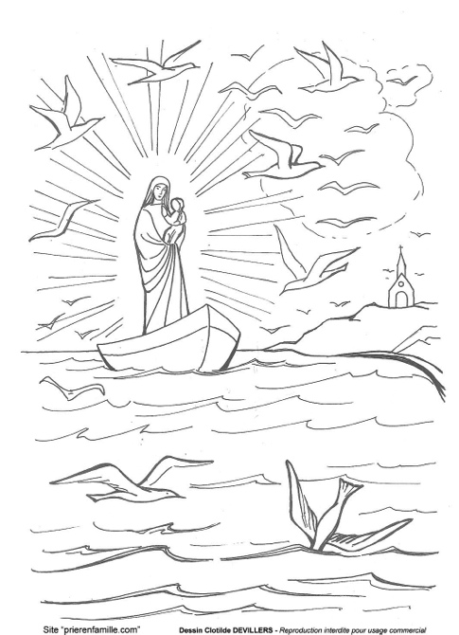
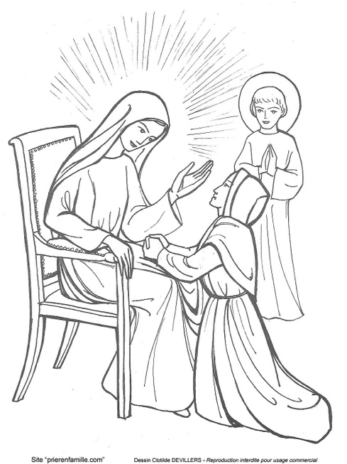
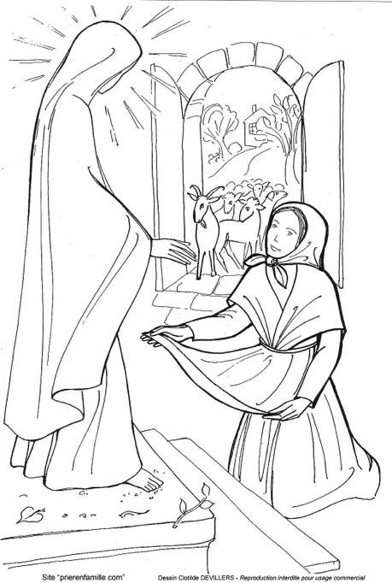
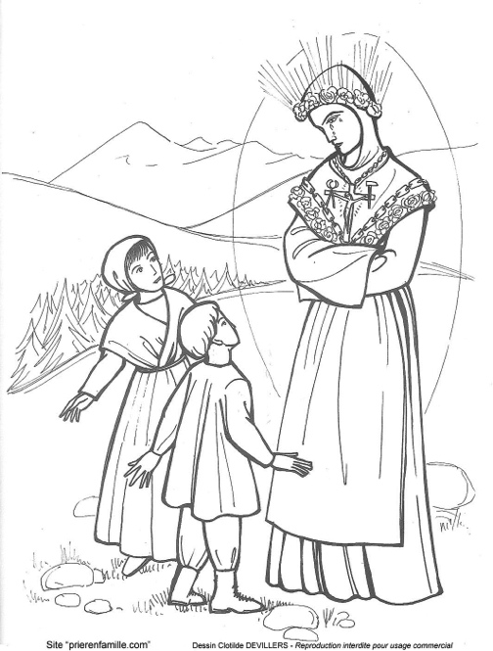
Boulogne sur Mer
(636)
Rue du Bac
(1830)
Le Laus
(1664)
La Salette
(1846)
Apprenez-nous à prier - Assomption et Couronnement

Slide 21
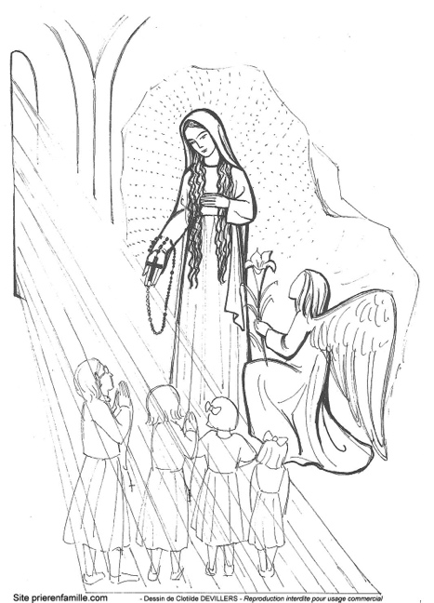
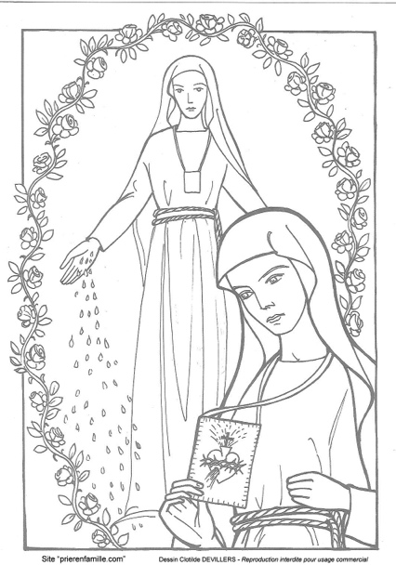
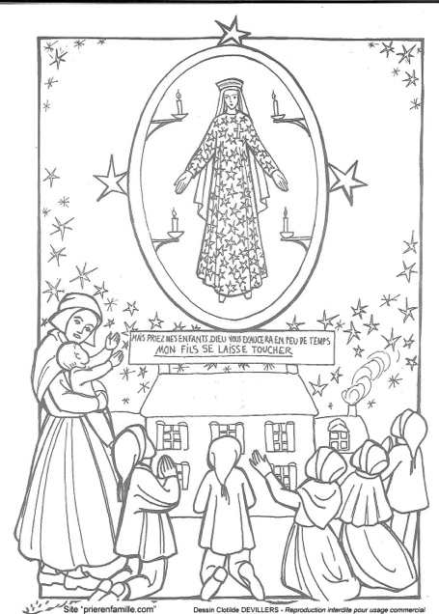
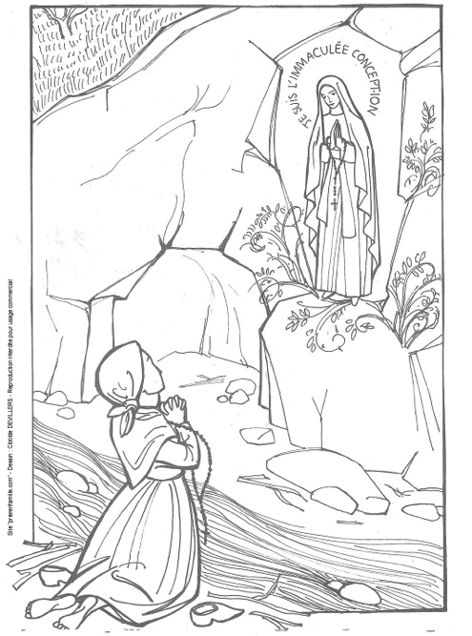
L’Ile-Bouchard
(1947)
Pellevoisin
(1876)
Pontmain
(1870)
Lourdes
(1858)
Apprenez-nous à prier - Assomption et Couronnement

Slide 22
Mais...
la gloire de Marie ne se limite pas
à son élévation au Ciel …
Apprenez-nous à prier - Assomption et Couronnement

Slide 23
22 août :
Marie, Reine du Ciel
Apprenez-nous à prier - Assomption et Couronnement

Slide 24
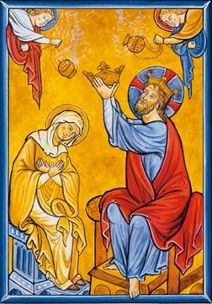
22 août : Fête de Marie Reine
Une semaine après l’Assomption, l’Eglise célèbre
le Couronnement de Marie
comme Reine de l’univers
« pour être plus entièrement conforme à son Fils, Seigneur des seigneurs,
victorieux du péché et de la mort »
(CEC 966).
Apprenez-nous à prier - Assomption et Couronnement

Slide 25
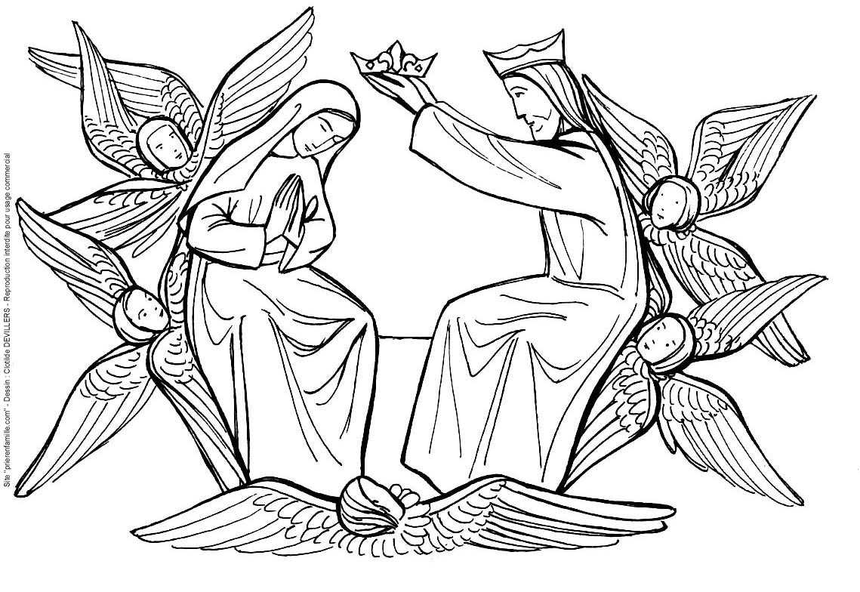
Apprenez-nous à prier - Assomption et Couronnement

Slide 26
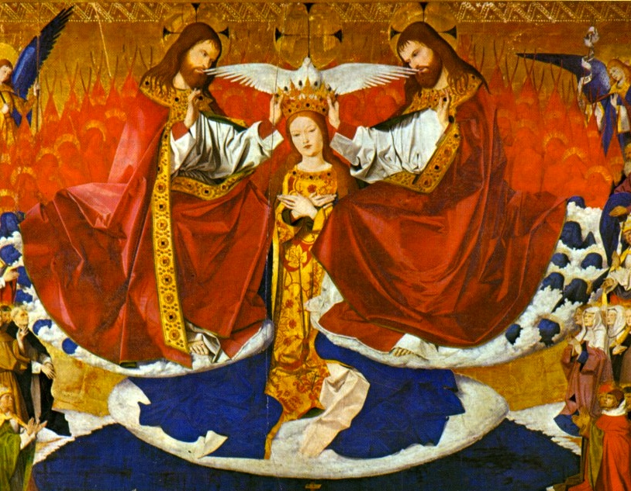
Apprenez-nous à prier - Assomption et Couronnement

Slide 27
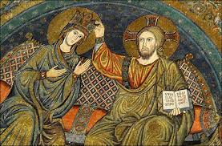
Du Ciel, Marie veille sur nous
Marie, au ciel, est toute-puissante sur le Cœur de son Fils.
Au pouvoir de Dieu, tout est soumis, même la Vierge ;
au pouvoir de la Vierge, tout est soumis, même Dieu.
(St L-M. Grignion de Montfort)
Apprenez-nous à prier - Assomption et Couronnement

Slide 28
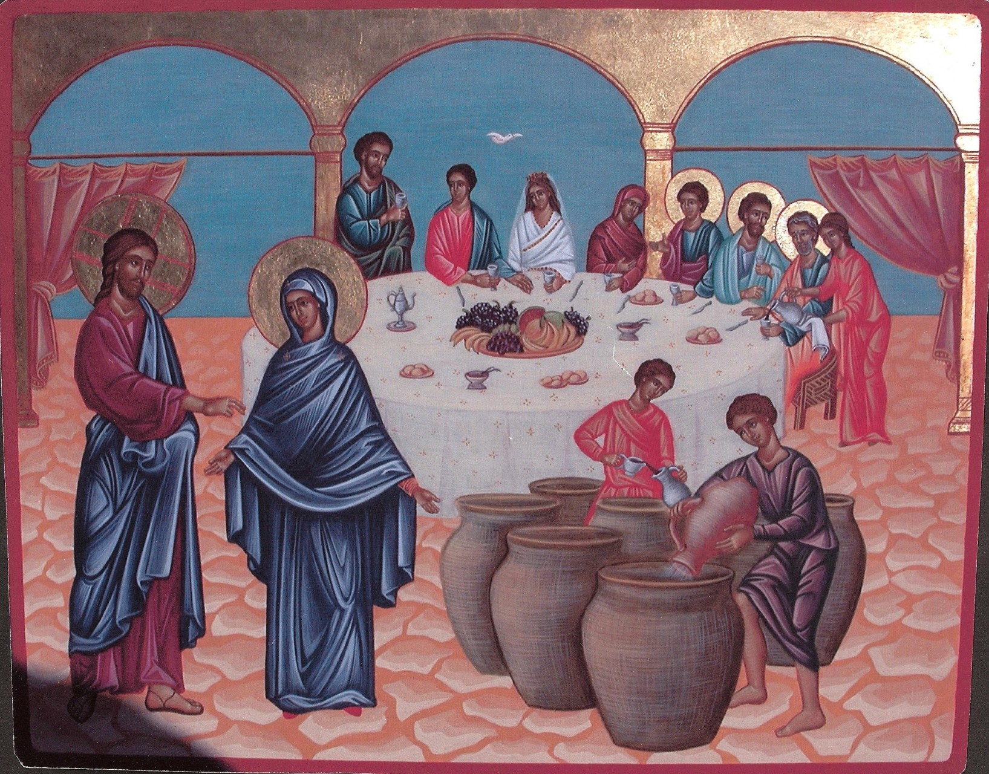
Chaque fois qu’elle intercède pour nous,
elle obtient de son Fils
toutes les grâces dont nous avons besoin
et que nous lui demandons.
Apprenez-nous à prier - Assomption et Couronnement

Slide 29
À la gloire de Marie…
des cathédrales
Apprenez-nous à prier - Assomption et Couronnement

Slide 30
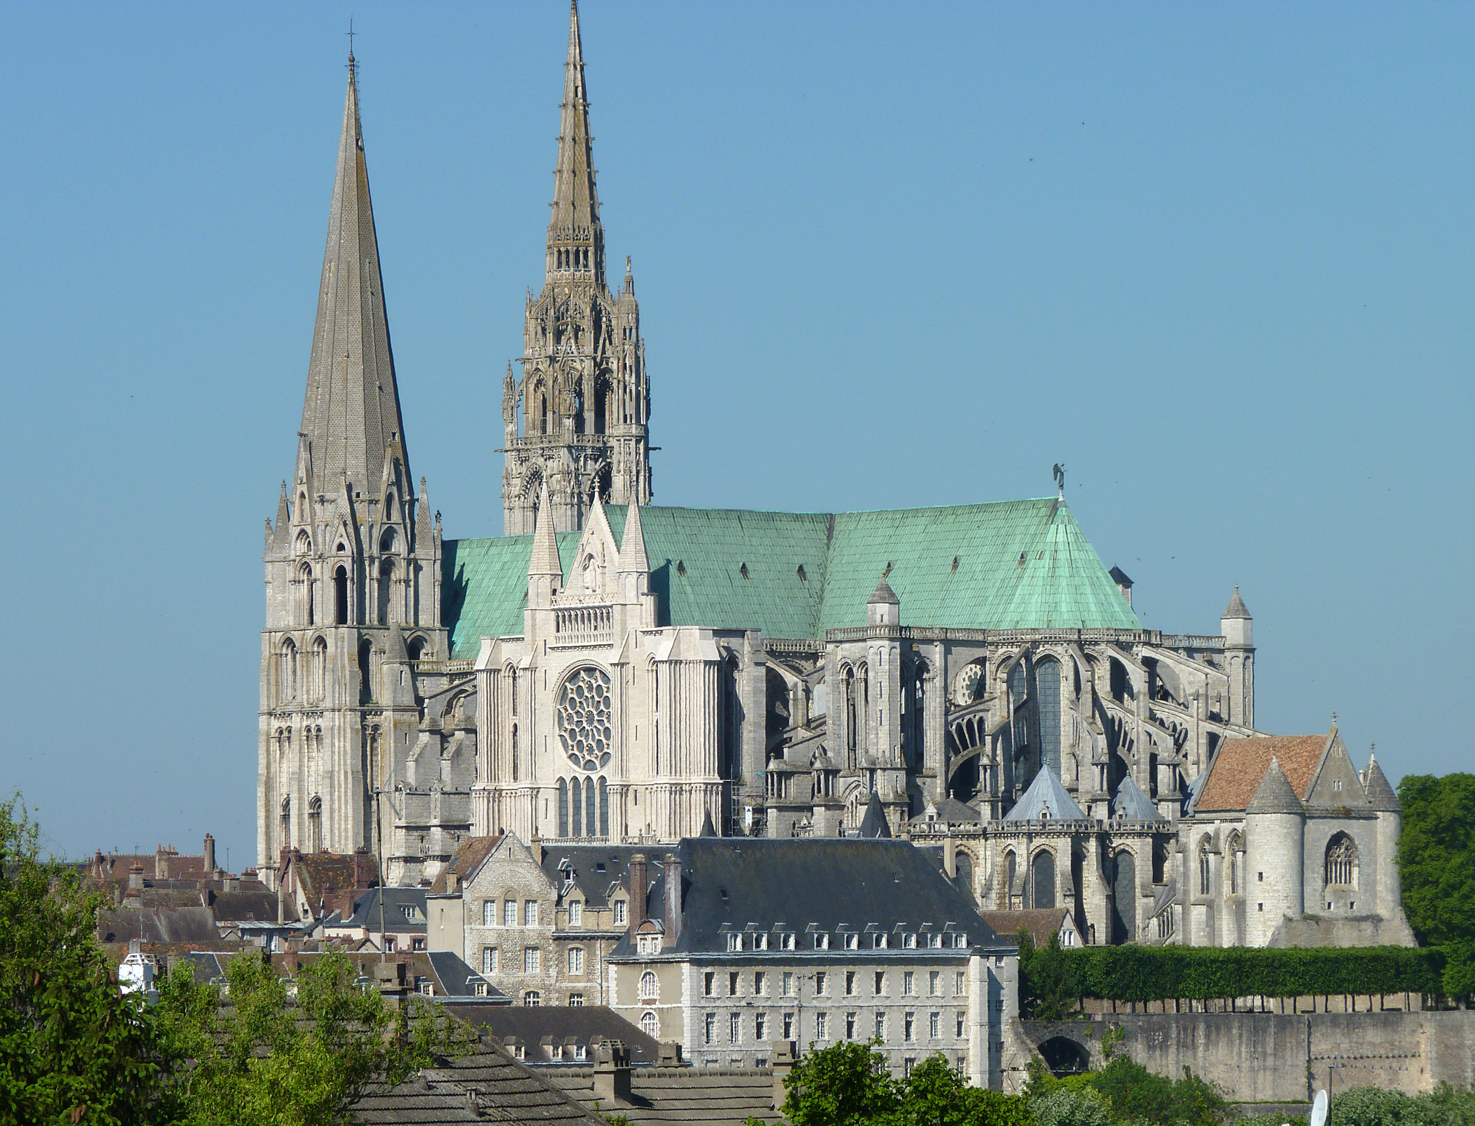
Construites en un temps de grande foi, nos cathédrales sont un vibrant témoignage de cette vie de foi qui animait tout le peuple chrétien.
Notre-Dame de Chartres
Apprenez-nous à prier - Assomption et Couronnement

Slide 31
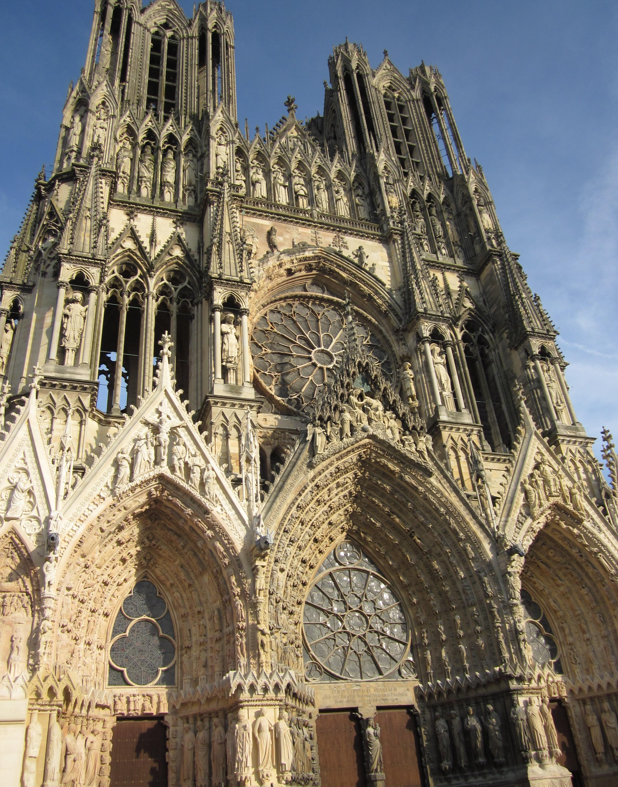
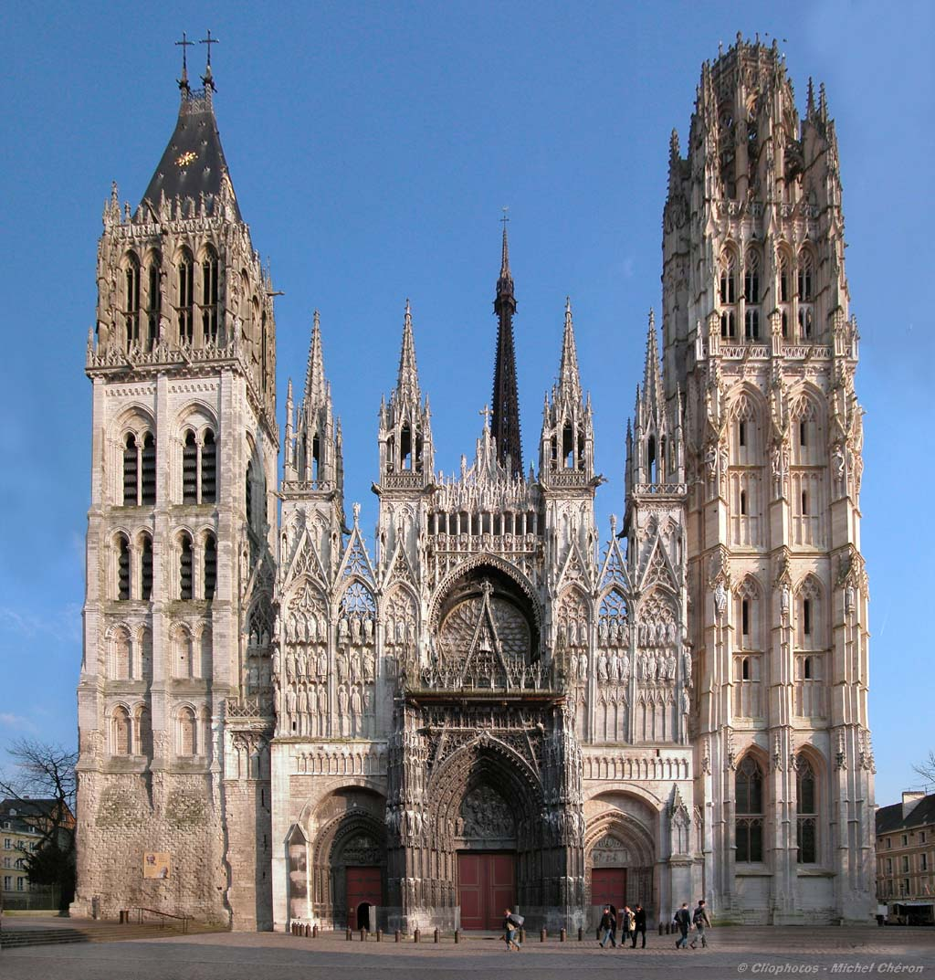
Notre-Dame de Reims
Paris
Notre-Dame de Rouen
Apprenez-nous à prier - Assomption et Couronnement

Slide 32
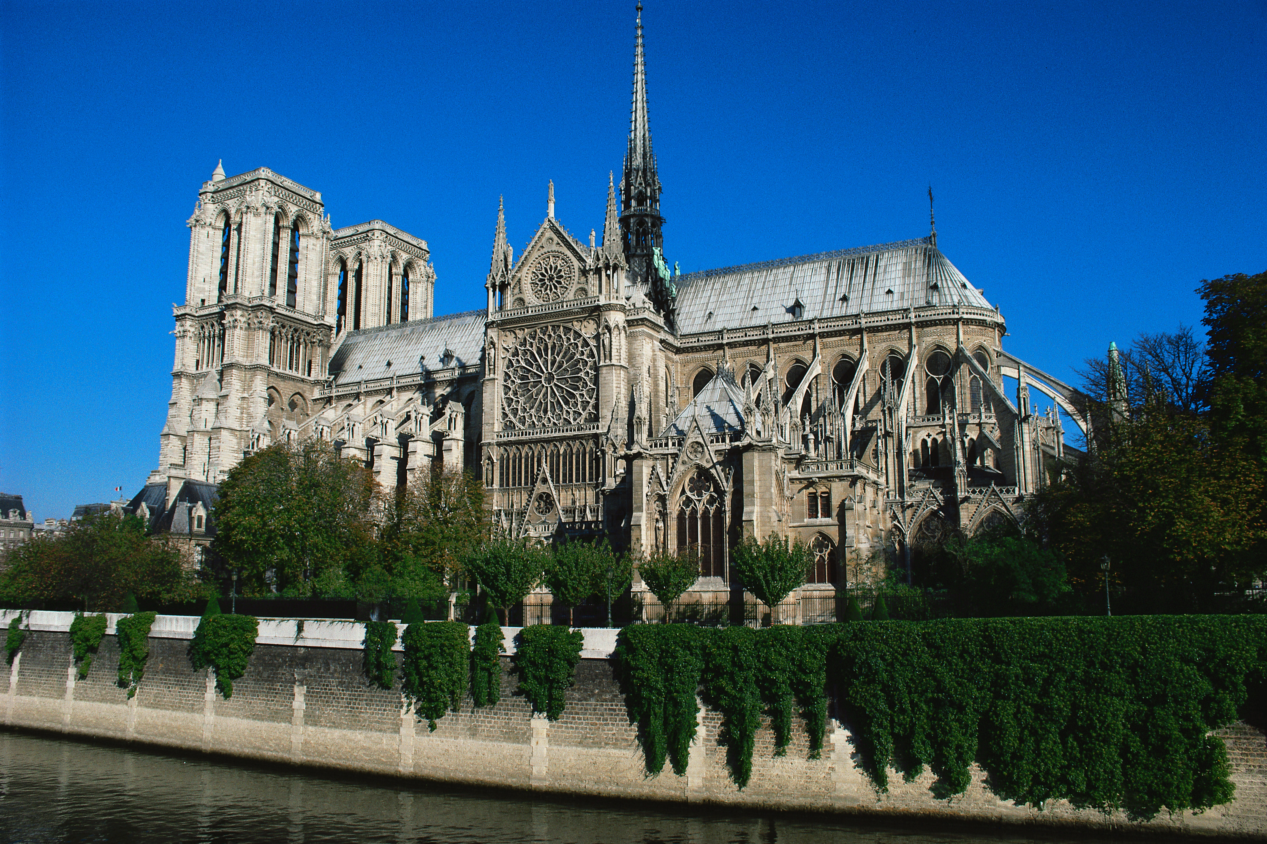
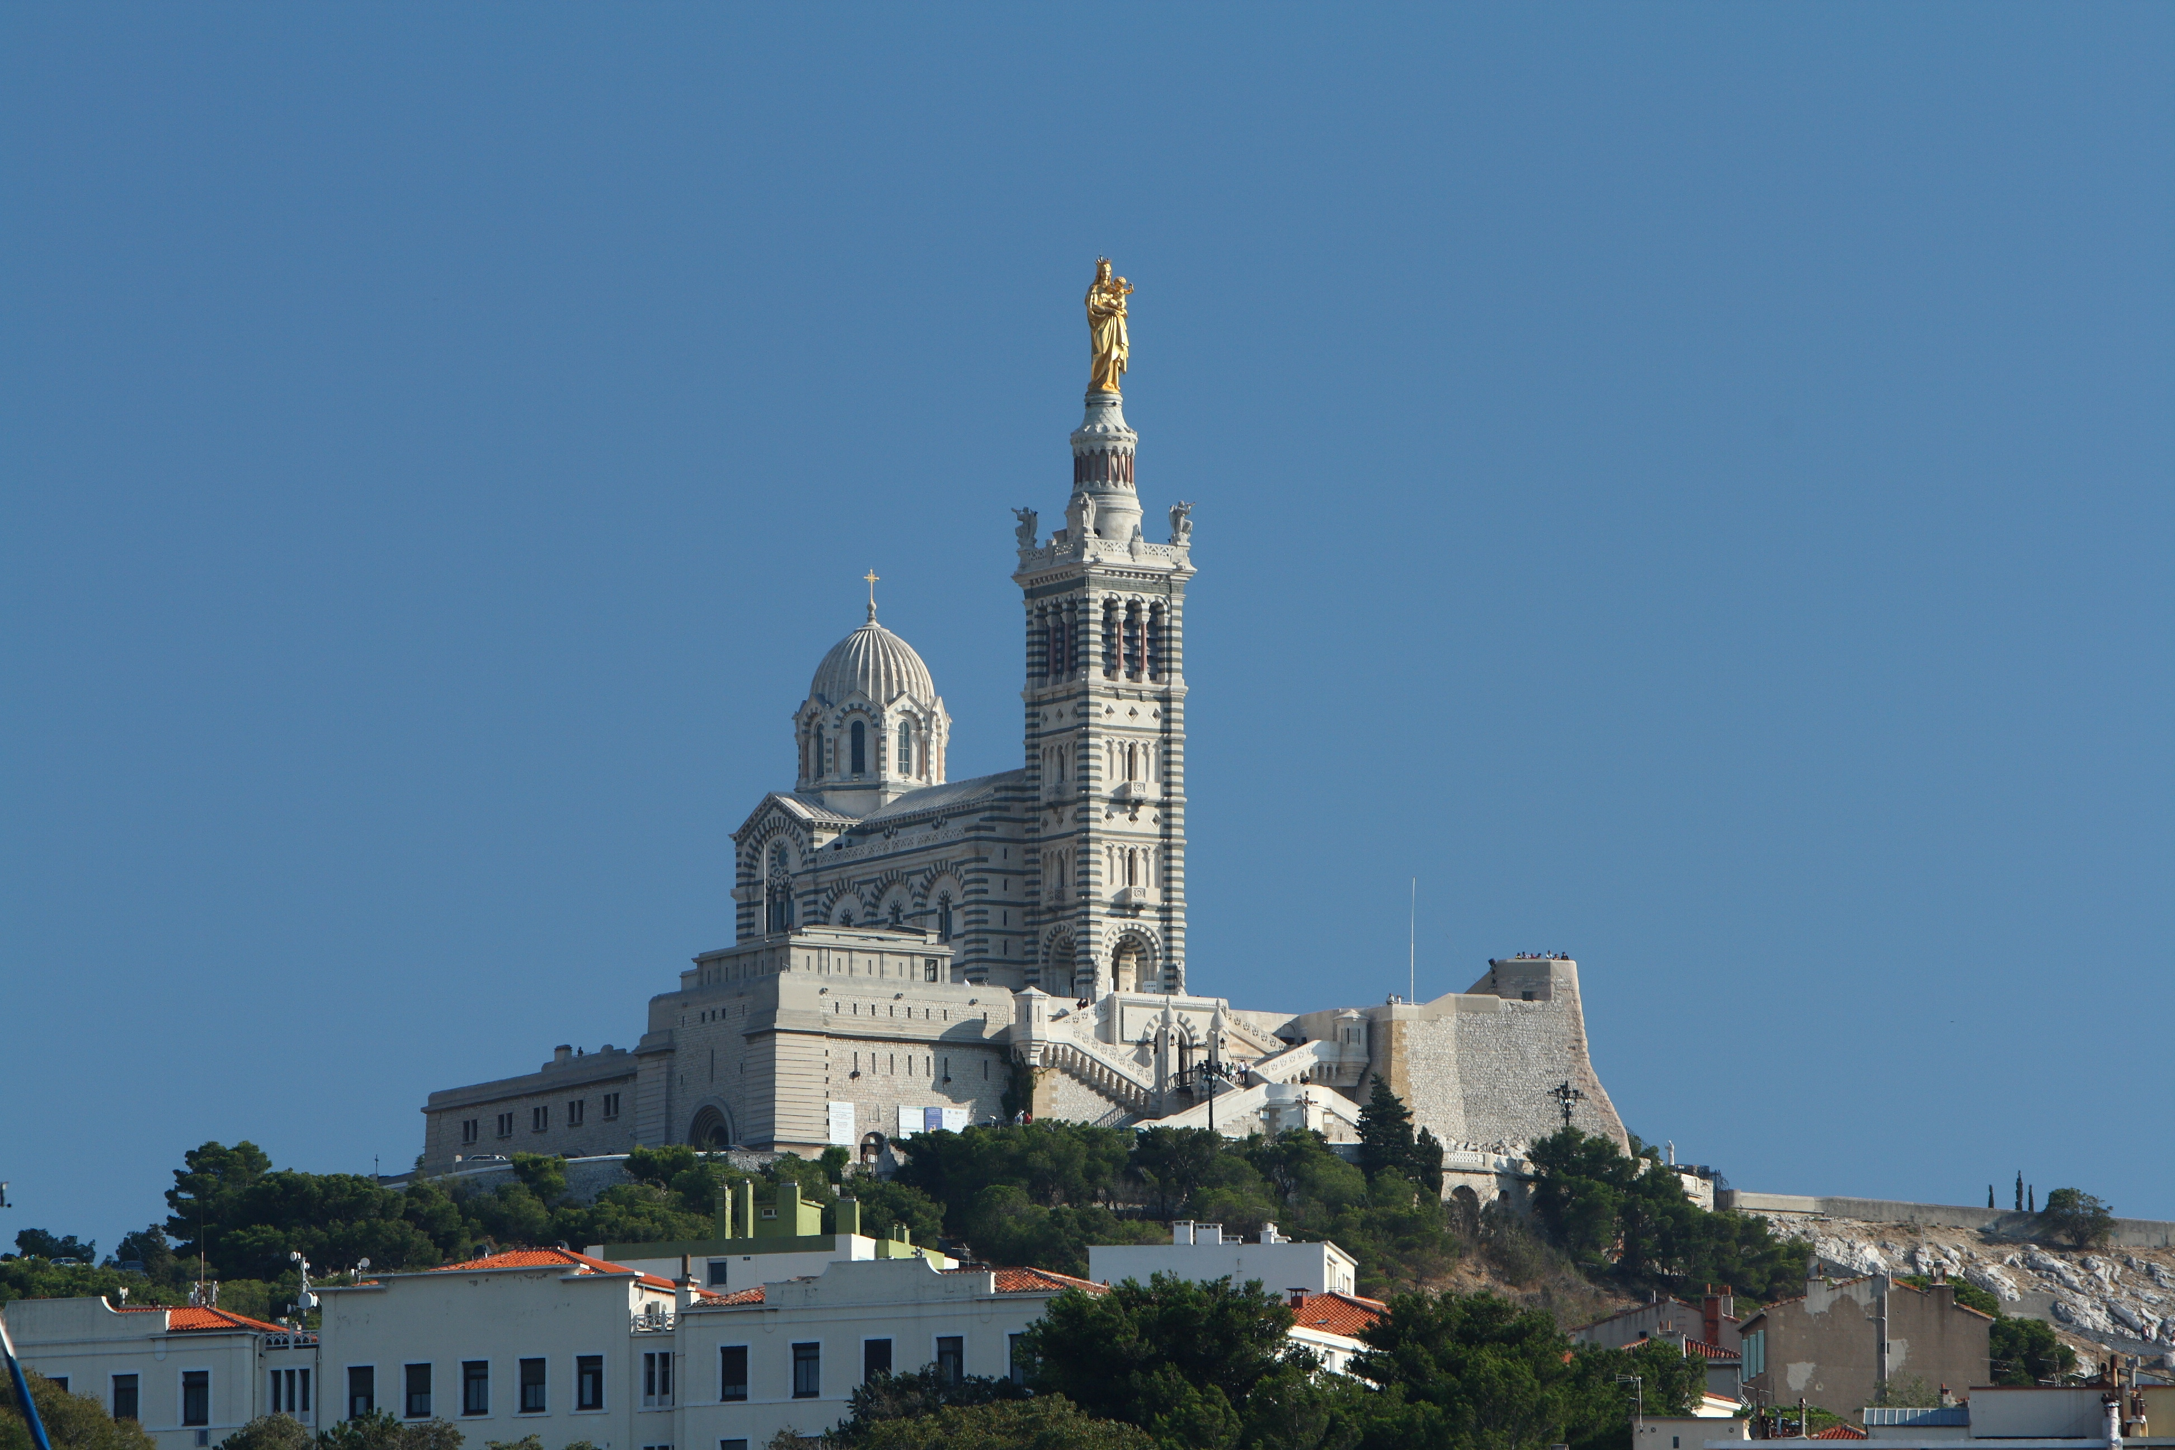
Notre-Dame de Paris
Notre-Dame de la Garde
(Marseille)
Apprenez-nous à prier - Assomption et Couronnement

Slide 33
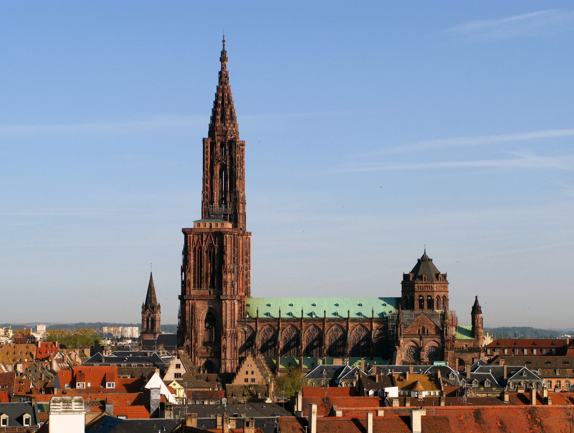
Notre-Dame d'Amiens
Notre-Dame de Strasbourg
Apprenez-nous à prier - Assomption et Couronnement

Slide 34
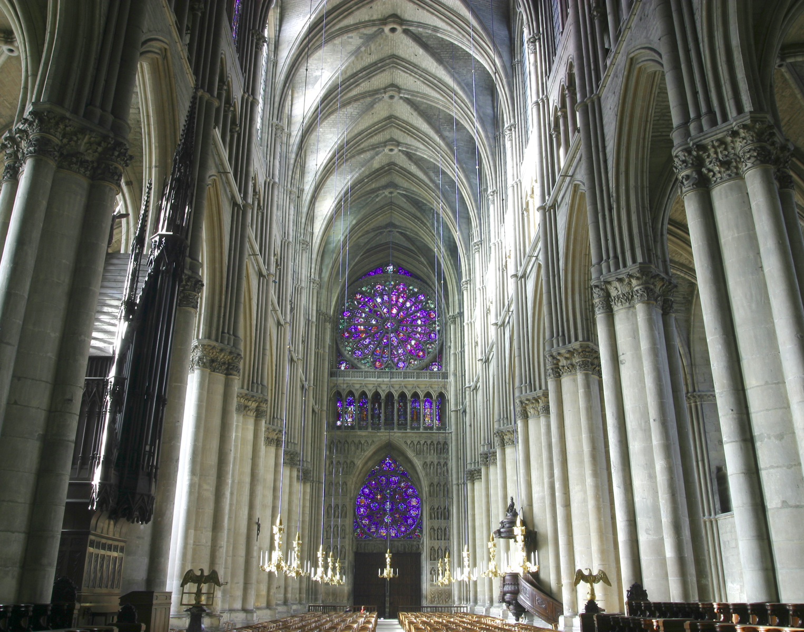
Quand vous passez
près d’une de nos cathédrales,
prenez le temps de la visiter,
d’y prier… Vous en sortirez tout imprégnés de la Présence divine.

Slide 35
En fin de présentation
Important à retenir ?
Prière à Marie
Signe de croix
Apprenez-nous à prier - Assomption et Couronnement

Slide 36
Quelques liens pour compléter :
15 août : Vivre la fête de l’Assomption avec les enfants
22 août : Vivre la fête de Marie-Reine avec les enfants
Tous les diaporamas
Page d’accueil du site
Apprenez-nous à prier - Assomption et Couronnement

Slide 37
DOCUMENTATION
Parents et éducateurs
Vivre l’année liturgique avec les enfants
Pour que s’épanouisse la foi du tout-petit
Éduquer pour le bonheur
Autres écrits
Apprenez-nous à prier - Assomption et Couronnement

Slide 38
